Slide 1
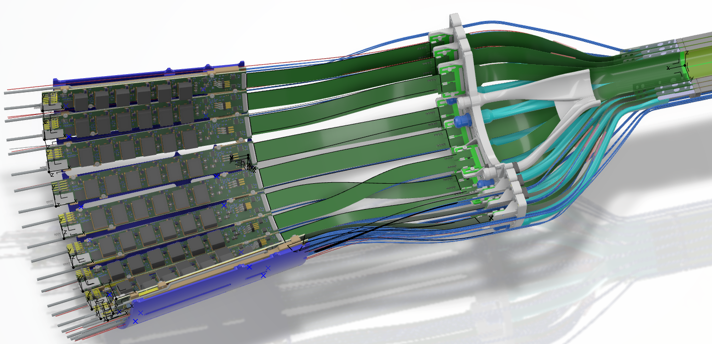
ALICE-ITS3
Etude thermique carte électronique

Slide 2
Objectifs présentation
Modélisations d’un système thermofluidique
Comparaison entre les modèles et des résultats expérimentaux

Slide 3
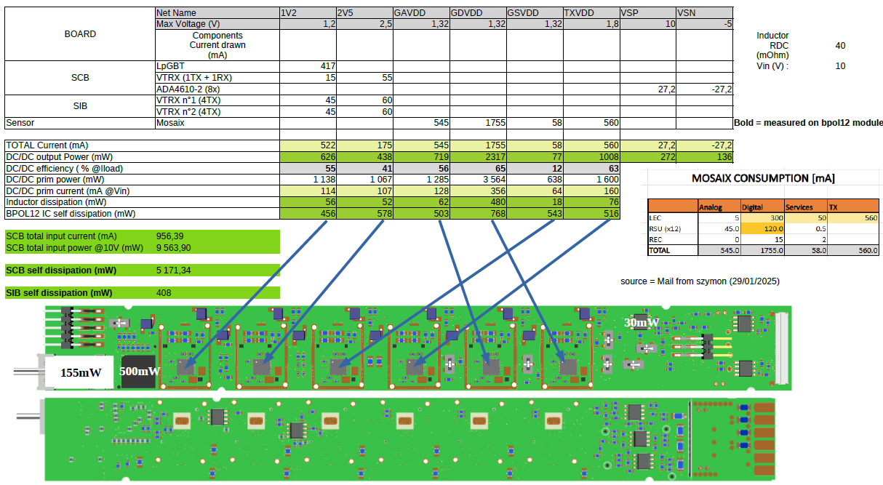
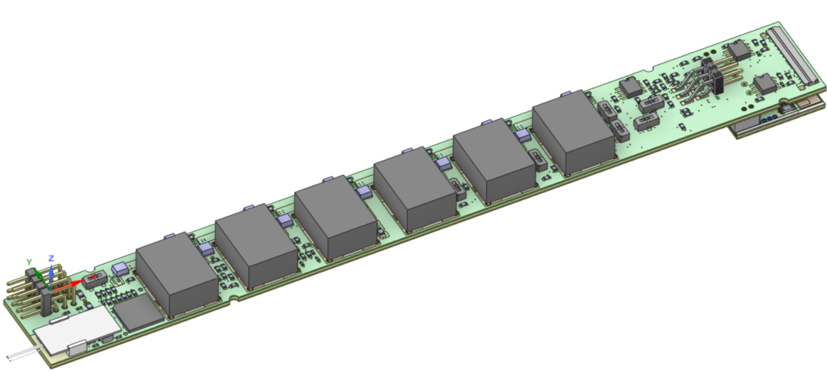
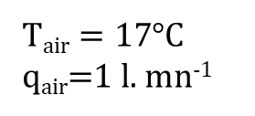
Problématique
Des composants des cartes dissipent de la puissance thermique : P1 à P11 (total 4.4 W )
Un Flux d’air passe sur les cartes vers le détecteur
La température des chips ne doit pas dépasser 60°C
La puissance thermique transmise par les cartes à l’air circulant vers le détecteur ne doit pas dépasser 10% de la puissance générée par les cartes
Puissance théorique VS réelle ?
$\text{T}\text{air}=17$°C
q_{air}=1 l. mn⁻¹
Détecteur

Slide 4
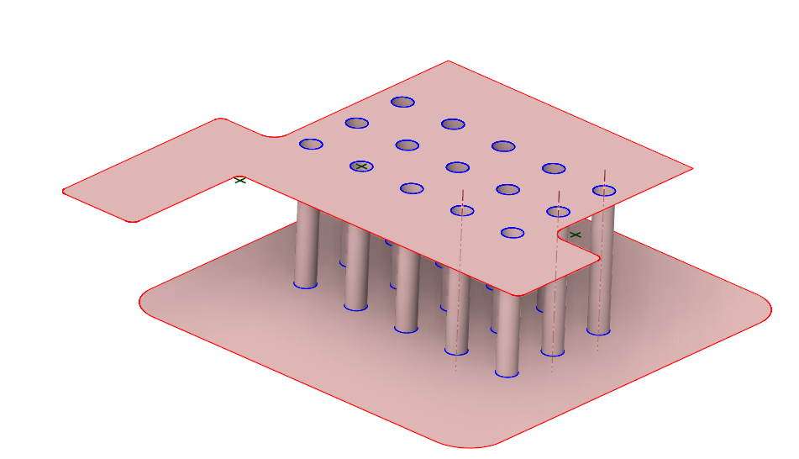
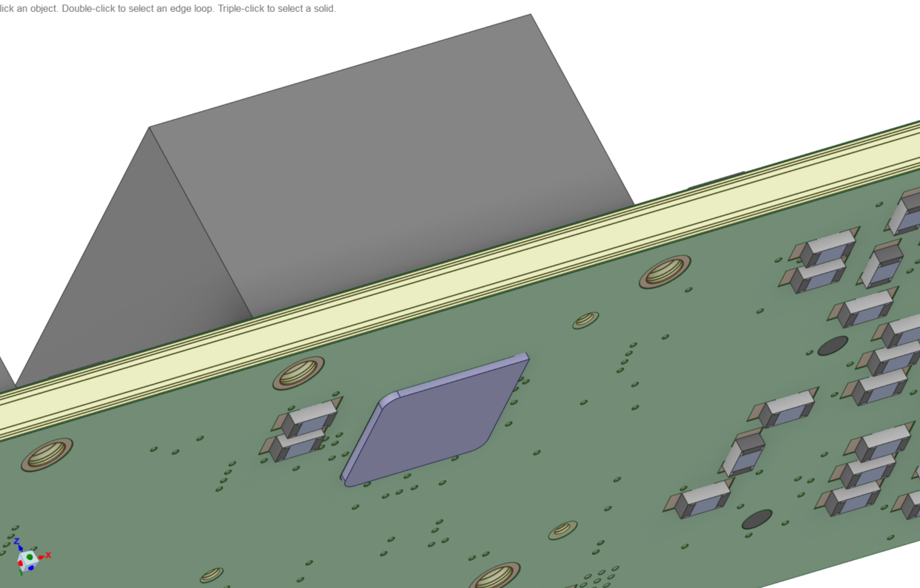
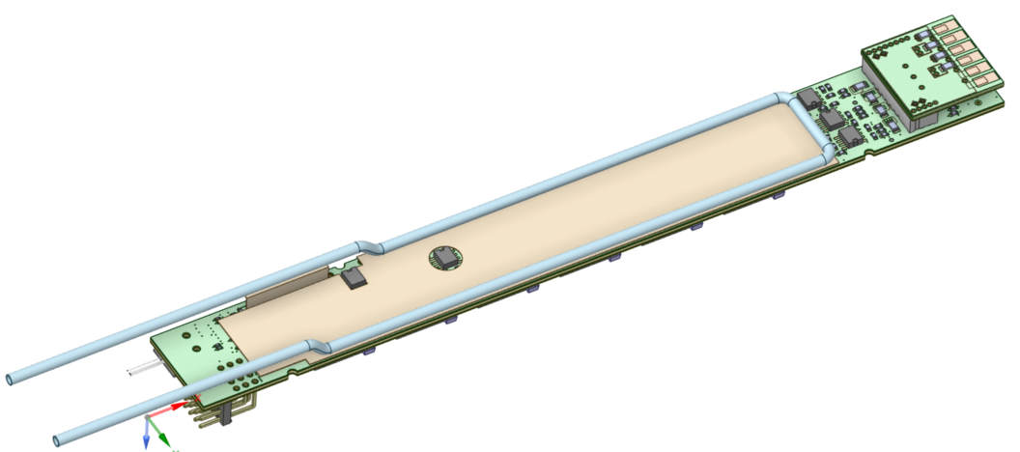

Choix techniques
Refroidissement par circulation d’eau
Plaques cuivre ep 0.035mm
Vias cuivre ep 0.018mm
Vias
Pad thermique ou colle entre les vias et la plaque cuivre
Plaque cuivre
$\text{Tin}=16$°C

Slide 5
Choix techniques
Composants refroidis par air
Composants refroidis par eau

Slide 6
Alalyse préliminaire
Objectifs de l’étude
Températures des chips
Puissance thermique transmise à l’air environnant
Type d’étude
Conduction dans les solides avec résistances thermiques d’interfaces
Convection forcée air autour de la carte
Convection eau par circulation dans les tubes

Slide 7
Alalyse préliminaire
Orientations de l’étude
Type de modélisation ?
Paramètres les plus influents ?
Modèle 1 D
Modèle 3D EF thermique
Modèle 3D thermofluidique

Slide 8
Modèle 1 D
Modèle 1 D

Slide 9
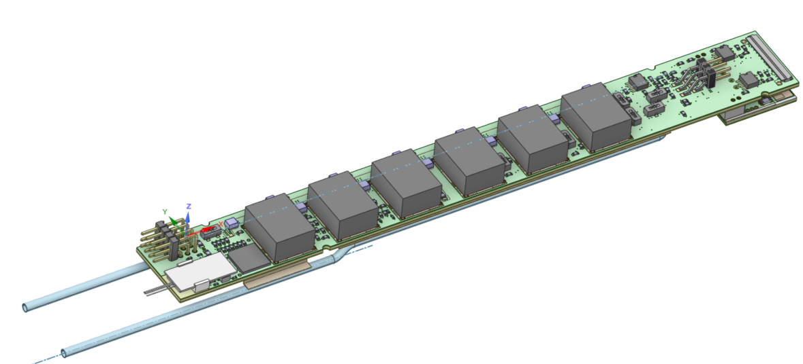
Modèle 1 D
Ordres de grandeur
Elévation de température eau : ΔT$=P/(ro∗Q∗Cp$) → ΔT$=0.31 °C (Max 0.50 °C)$

Slide 10




Modèle 1 D Puissance Th air
Ordres de grandeur
Puissances thermiques échangées avec l’air environnant :
6 Chips :
Autres composants P= 0.745 W
Plaque Cuivre
Tubes eau
PCB
P$=h∗S∗\text{D}\text{T}$ = 0.150 W
P$=h∗S∗\text{D}\text{T}$= 0.120W
P$=h∗S∗\text{D}\text{T}$= -0.120W
P$=h∗S∗\text{D}\text{T}$= 0.240W
2
Bilan : 1.135 W (26%)
5
1
3
4
2

Slide 11

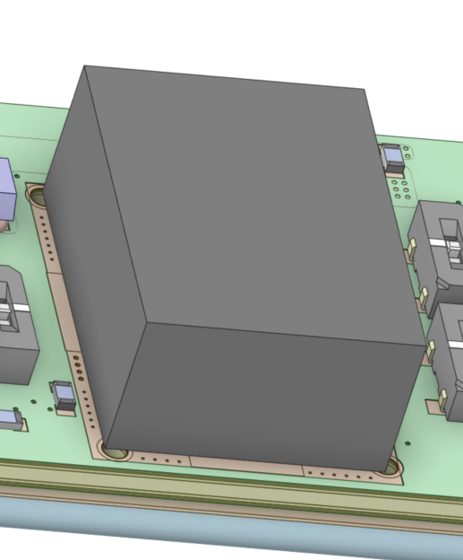
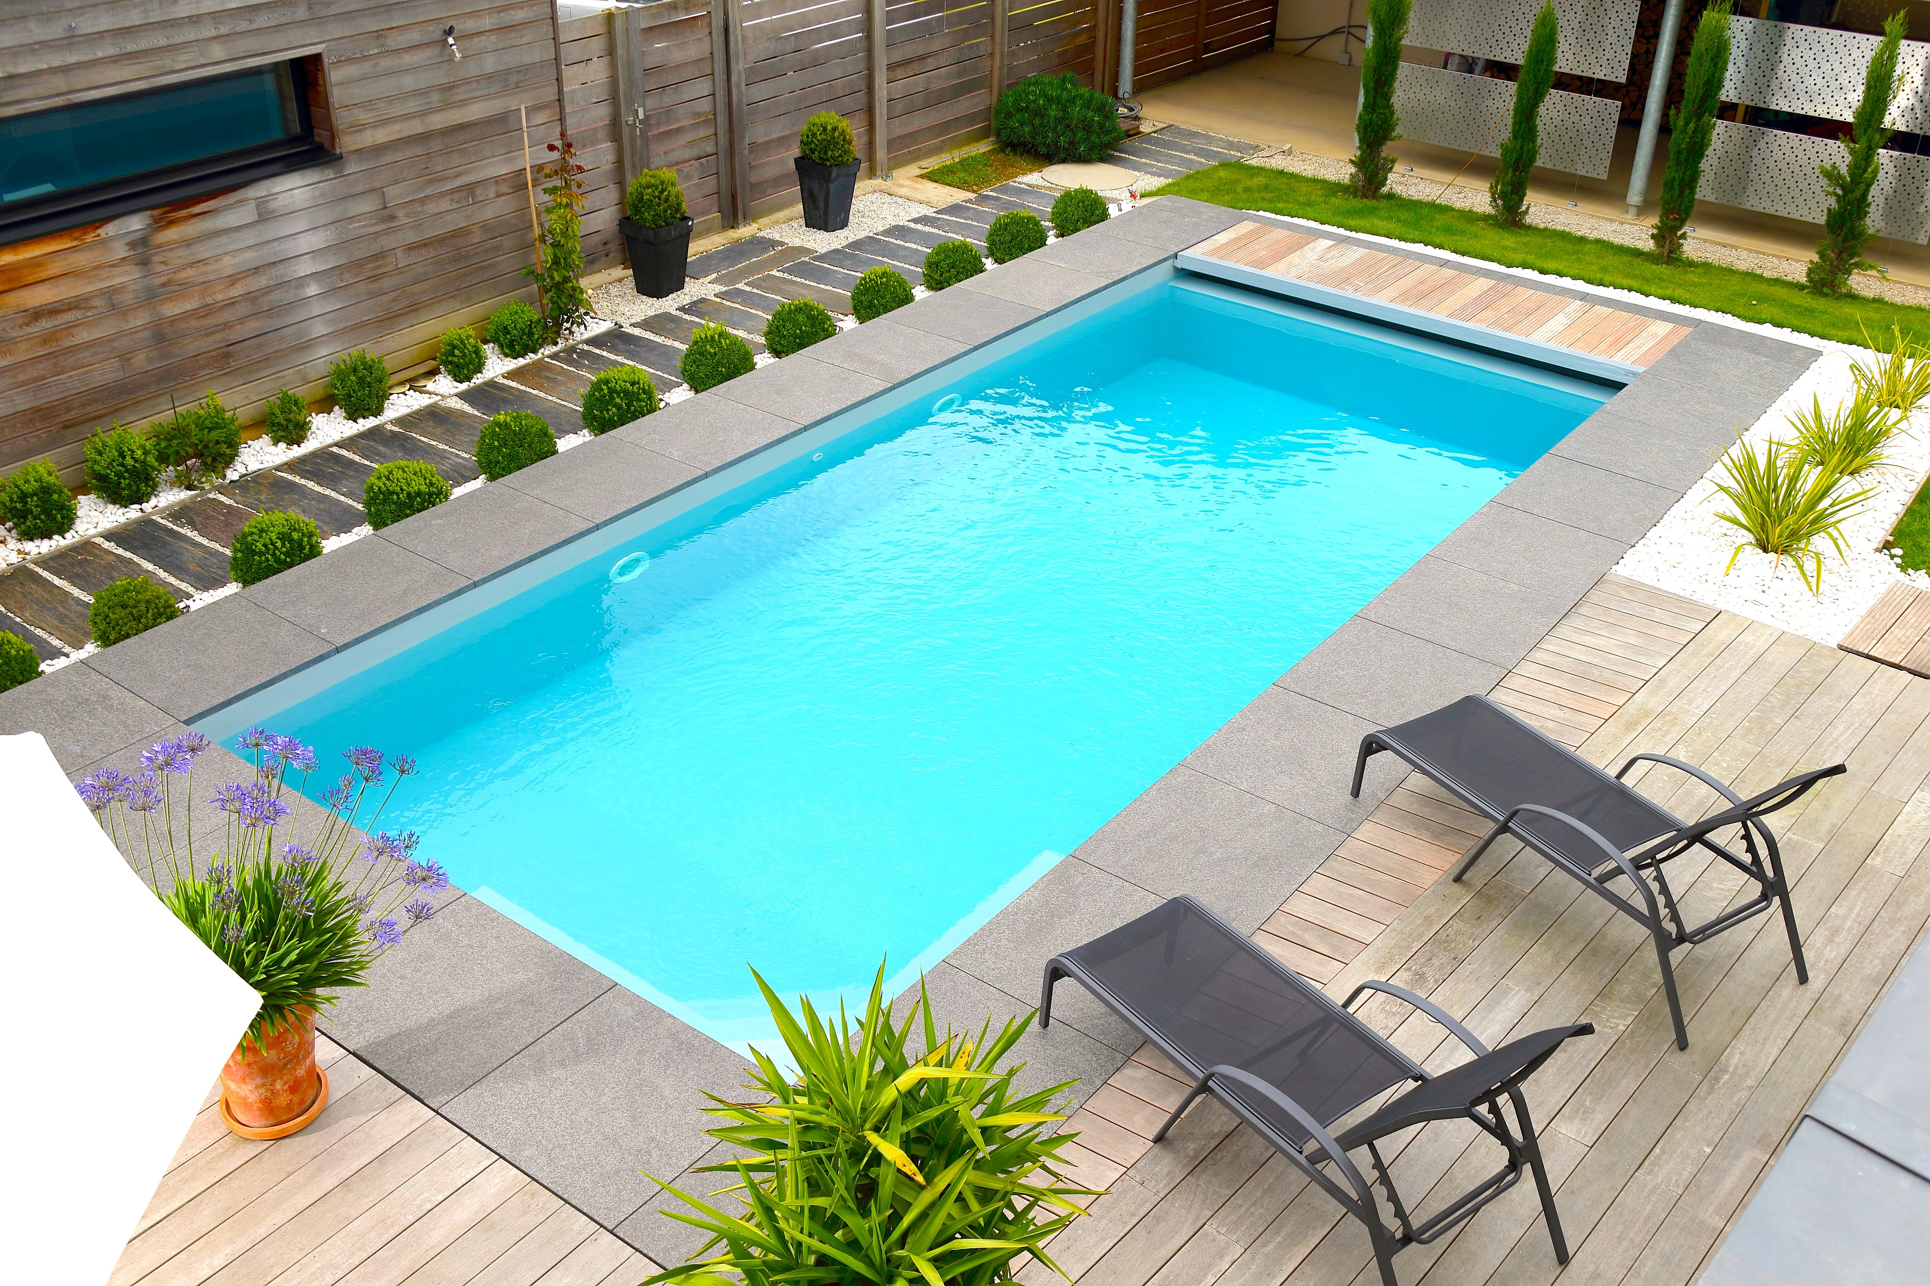
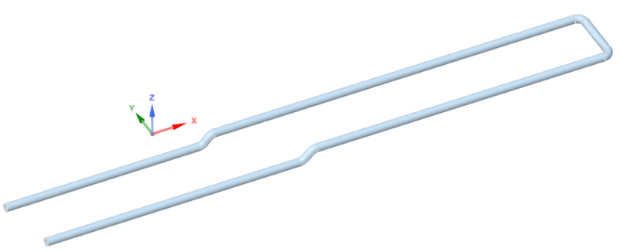
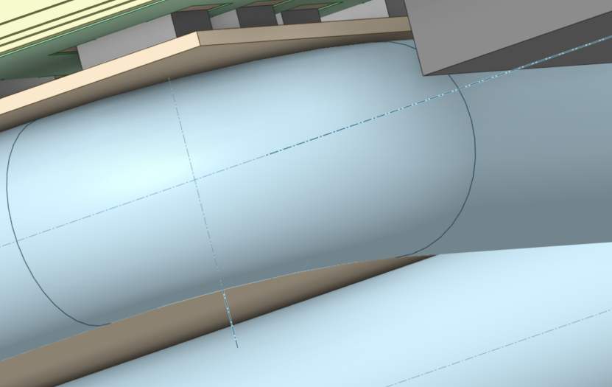
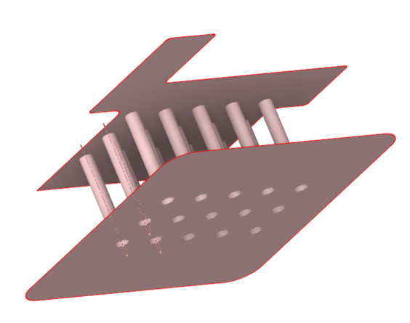



Modèle 1 D Temp chips
Ordres de grandeur (Chip 6)
Valeurs de puissances corrigées en fonction des mesures
Gradients de température
P$=\left(\frac{\text{l}}{e}\right)∗S∗\text{DT}\text{=> }\text{DT}=\left(\frac{e}{\text{S}\text{∗}\text{l}}\right)∗P$
$$?$$
$$?$$
$\text{DT}$ °C | $$0.52$$ | 0.03 | 0.03 | 6 | 4.8 | 23.8
Eau
Tube
Brasure
Plaque cuivre
TIM
Via
Chip
$\text{T}$ °C | $16$.15 | 16.67 | 16.70 | 16.73 | 22.73 | 27.53 | 51.33

Slide 12
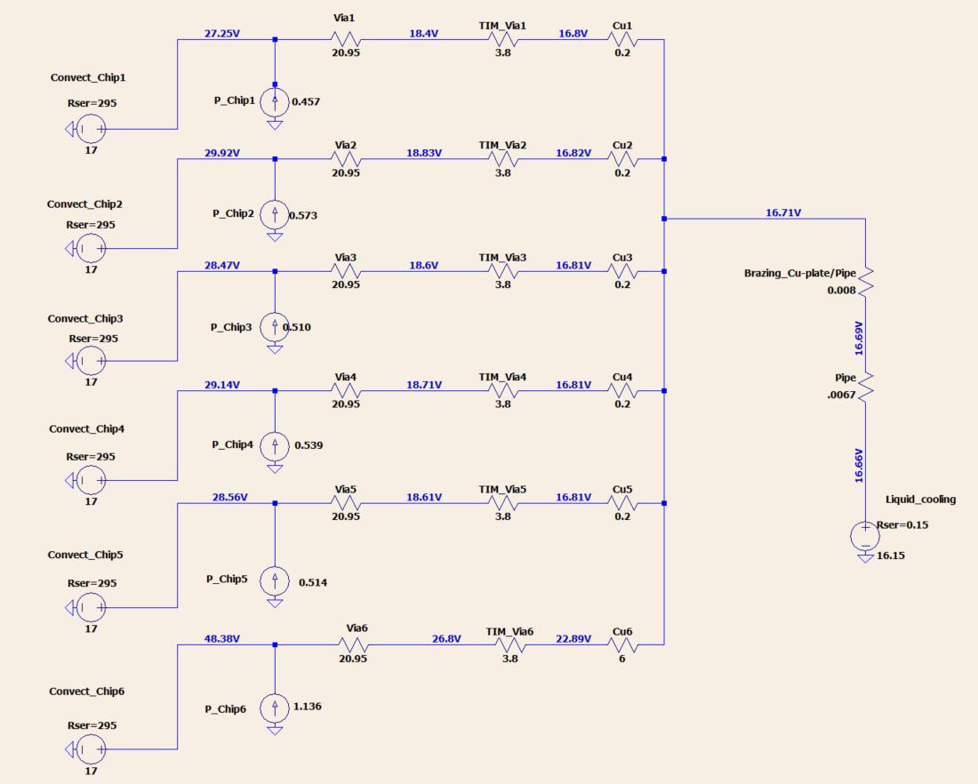

Modèle 1 D
Outil LTspice
Dédié aux calculs électroniques
Adaptable à la thermique
Permet le recalcul après changement des paramètres

Slide 13
Modèle 1 D
Modèle 3 D
Thermique

Slide 14
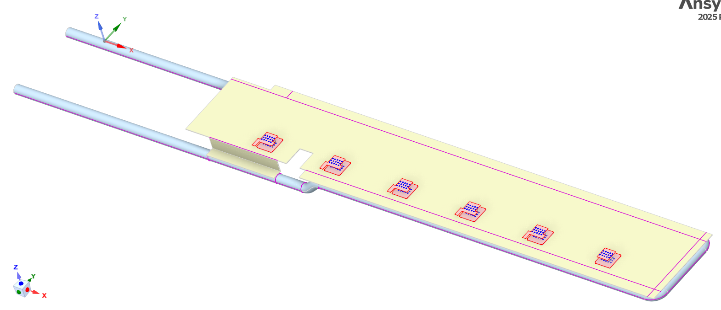
General simulation parameters
Geometry : Here is the electronic card to study. It has been simplified in order to keep only significant components. Caps over the 6 chips are not represented. The calculation geometry is composed of : Vias, Cu cooling plate, cooling pipe.
No PCB
Item | Real conditions | Thermal study
Thermal loads | Thermal power on the 11 chips | Thermal power on the 6 upper faces of the vias of the main 6 chips
Cooling source | Water circulation/ T=[16.0]°C at inlet, q=0.2 l. mn⁻¹ | Convection / water on pipe inner surfaces T=[16.0]°C constant h=2000W.m⁻².K⁻¹
Ambient air exchange
Cu plate | Air flow/T=17.0°C at inlet, q=1 l. mn⁻¹ | Convection /air on upper Cu plate, T=17.0°C, h=30W.m⁻².K⁻¹
Pipes | Air flow/T=17.0°C at inlet, q=1 l. mn⁻¹ | Convection /air on pipe outer surfaces , T=17.0°C, h=30W. m⁻².K⁻¹
Chips | Air flow/T=17.0°C at inlet, q=1 l. mn⁻¹ | Convection /air on vias upper surfaces, T=17.0°C, h=30W. m⁻².K⁻¹

Slide 15
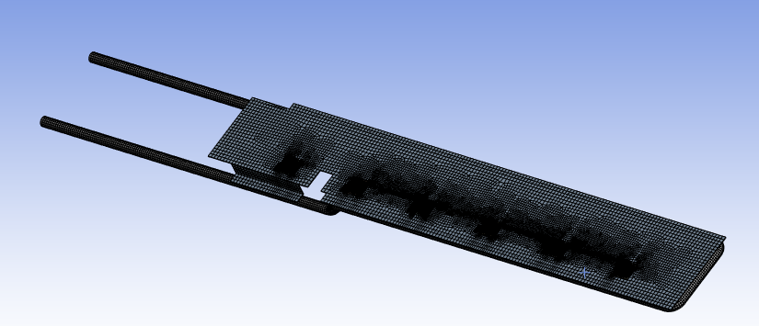
Thermal model geometry and mesh
Geometry - mesh
Stainless steel pipe 3.0 x 2.5 mm
Copper plate 0.2mm thick
Pipe + Cu plate : solid elements (ref Ansys=279)
Vias (plates and cylinders) : shell elements (ref Ansys=131)
Copper plates 0.035mm thick
Copper vias 0.018mm thick

Slide 16
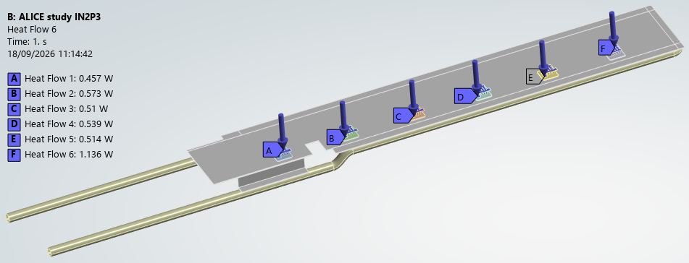
loads
Thermal loads applied on thermal model

Slide 17
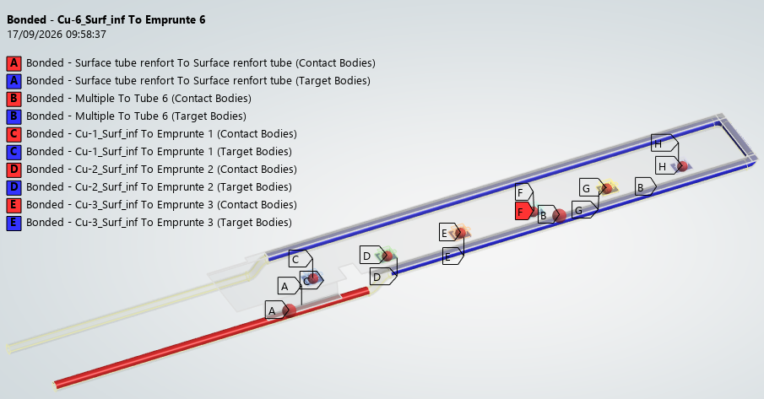
Internal connections
Thermal connections
Thermal pad (Gap Pad® 5000S35 ) Cu cooling Plate / Cu via plates : λ=5W. m⁻¹.K⁻¹ , so, h=10000 W.m⁻².K⁻¹
Stainless steel pipe brased on Cu Plate : λ=70W.m⁻¹.K⁻¹ , so h=70000 W.m⁻².K⁻¹

Slide 18
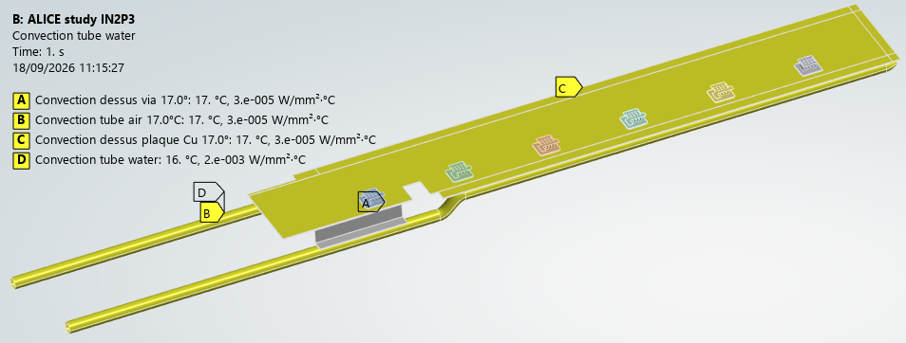
Boundary conditions
Thermal boundary conditions for thermal model
Convection / air on pipe outer surfaces and Cu plate upper surface ( T=17°C, h=30 W.m⁻².K⁻¹ )
Convection / water on pipe inner surfaces T=16,0°C, h=2000 W.m⁻².K⁻¹

Slide 19
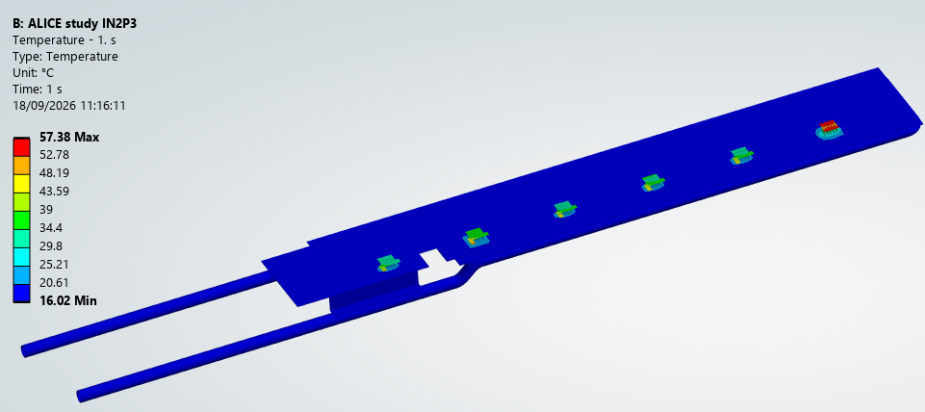
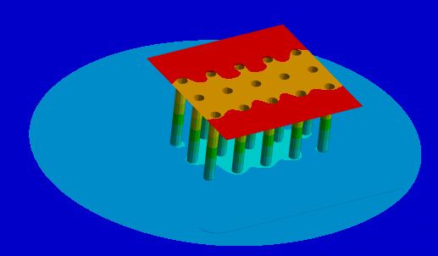
Results
Temperature field

Slide 20
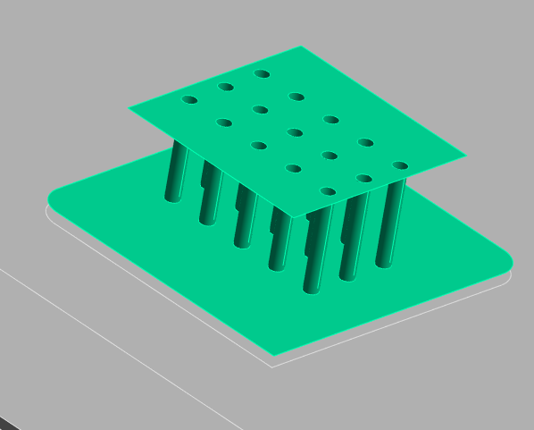
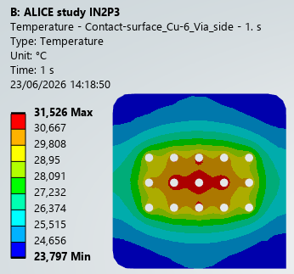
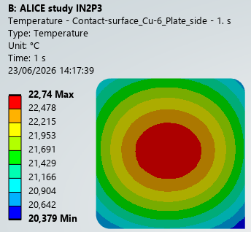
Results
Temperature gradient / thermal pad
The average temperature gradient along the pad thickness is ~7.15°C
Via side
CU plate side

Slide 21
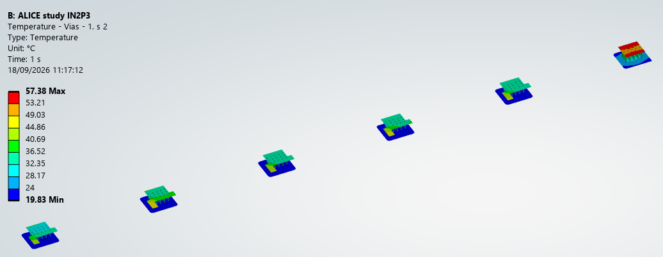
Results
Temperature vias
Température max vias 65°C

Slide 22
Results
Thermal balance
Item | Power source / power exchanged | P spec (W) | P FEA result (W) | % total power | Flow
1 | P Vias | 3.73 |  | 100 | → system
2 | P convection / vias air |  | -0.012 |  | system →
3 | P convection pipe inner face water |  | -3.700 |  | system →
4 | P convection pipes outer face air |  | 0.061 |  | → system
5 | P convection Cu cooling plate air |  | -0.078 |  | system →
8 | P balance |  | -3.73 | -100

Slide 23
Modèle 3 D
Thermofluidique

Slide 24
Mesures

Slide 25
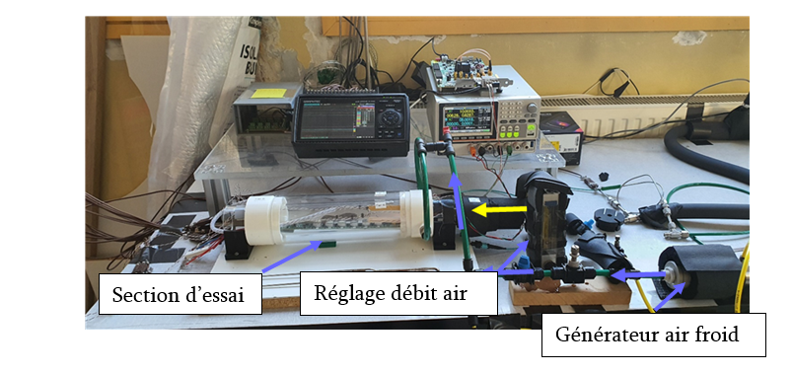
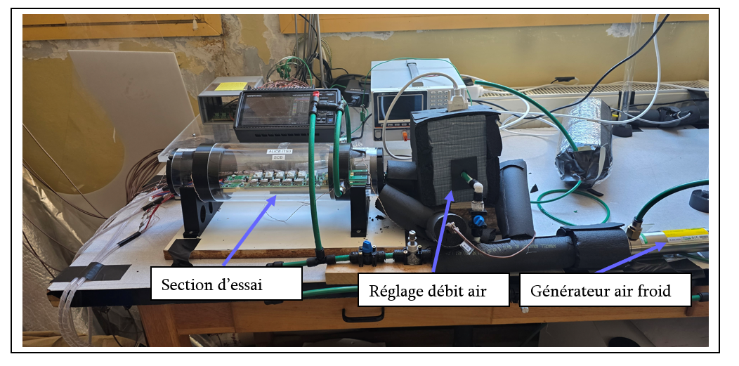
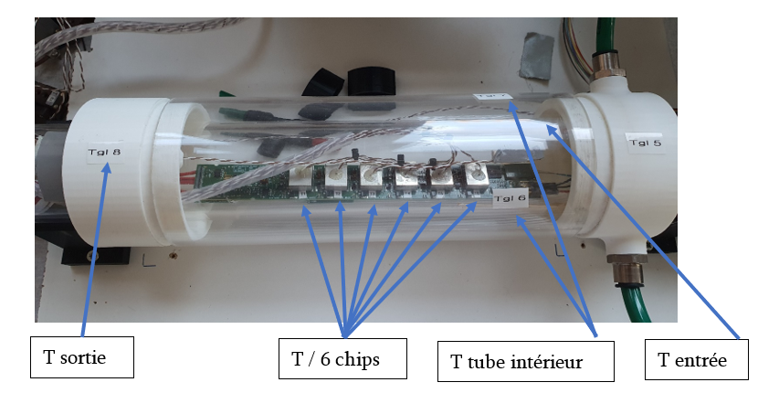
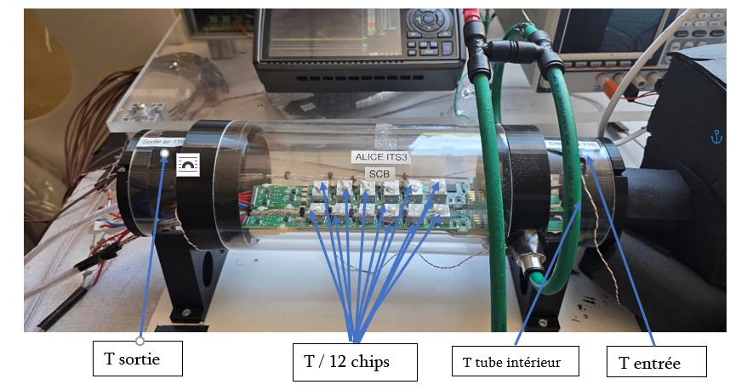
Mesures
Banc 1 seule carte
Banc 2 cartes

Slide 26
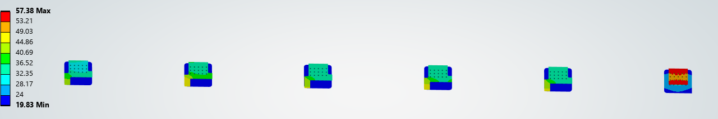
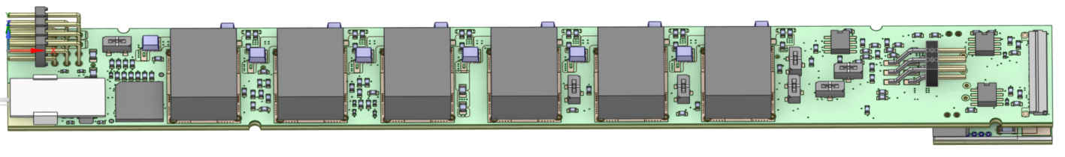
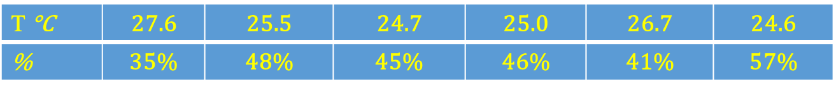
Mesures vs Simulations
$$P W$$ | 0.457 | 0.573 | 0.510 | 0.539 | 0.514 | 1.136
$\text{T}$ °C |  |  |  |  |  | 51.3
Simulation 1D
$\text{T}$ °C | $$42.4$$ | 48.9 | 44.9 | 46.7 | 45.3 | 57.4
Simulation 3D
1 carte
$\text{T}$ °C | 27.6 | 25.5 | 24.7 | 25.0 | 26.7 | 24.6
% | 35% | 48% | 45% | 46% | 41% | 57%
Mesures
$\text{T}$ °C | 23.5 | 23.5 | 22.8 | 23.4 | 23.6 | 24.9
Carte 1
2 cartes
$\text{T}$ °C | 27.4 | 26.2 | 24.9 | 25.2 | 25.2 | 26.9
Carte 2

Slide 27
Merci de votre attention

Slide 28
Annexe

Slide 29
Specifications – loads –
Thermal loads – details

